Slide 1
Ergebnisse der syndromischen ARE-Surveillance GrippeWeb, Arbeitsgemeinschaft Influenza, ICOSARI KiTa- und Schulausbrüche (Meldedaten) Datenstand 21.9.2021

Slide 2
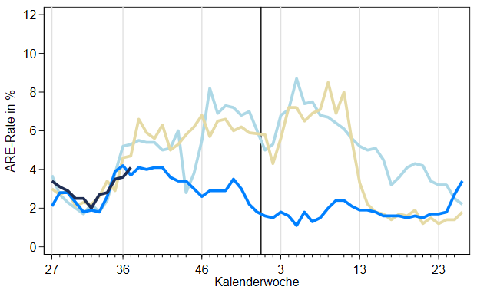
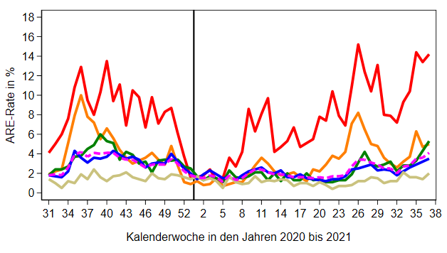
GrippeWeb bis zur 37. KW 2021
Der Wert (gesamt) lag in der 37. KW 2021 bei ca. 4.100 ARE pro 100.000 Einwohner.
Entspricht einer Gesamtzahl von ca. 3,4 Millionen akuten Atem­wegs­er­kran­kungen (Vorwoche: ca. 3,0 Mio).
Anstieg in allen Altersgruppen
Notes:
Anstieg in 37. KW zur Vorwoche (4,1; Vorwoche: 3,6 %)
Anstieg in allen AG: besonders deutlich in der AG15-34 Jahre (5,3 %; Vorwoche: 4,3 %) → kontinuierlicher Anstieg seit der 32. KW 2021; AG 35-59 Jahre: ebenfalls kontinuierliche Anstieg seit 32. KW 2021 (3,5 %; Vorwoche: 3,5 %
Gesamt-ARE-Rate liegt im Bereich der Vorjahre

Slide 3
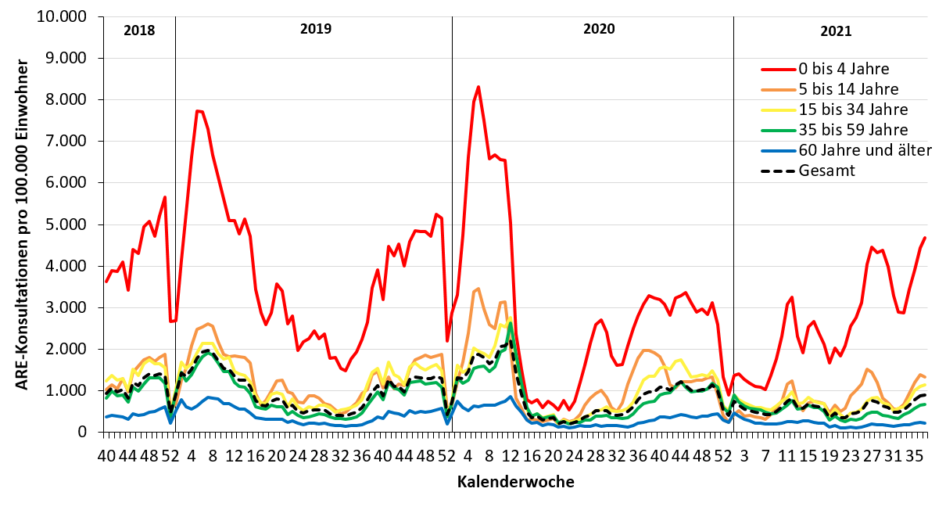
Arbeitsgemeinschaft Influenza ARE-Konsultationen bis zur 37. KW 2021
Aktualisieren
Der Wert (gesamt) lag in der 37. KW 2021 bei knapp 900 Arzt­konsul­ta­tionen wegen ARE pro 100.000 EW.
Das entspricht einer Gesamtzahl von ca. 750.000 Arzt­besuchen wegen akuter Atem­wegs­er­kran­kungen.
Notes:
KonsInz insgesamt im Vergleich zur Vorwoche stabil geblieben: KW 37: 898 (Vorwoche 888)
Kinder: leichter Anstieg in AG 0-4 Jahre: prozentuale Veränderung 6 %; Erwachsene: Rückgang in AG 60+ auf niedrigem Niveau
Keine Ferien mehr in den BL: ABER in BAY mit dem Montag 13.09.2021 noch einen Tag in der 37. KW; Feriendichte 3 %
Unterschiedliche Entwicklung in den einzelnen BL: Beispiel:
In BB/BE Rückgang in allen AGs,
in BAY Anstieg bei den Kindern (keine Ferien mehr, bis auf den 13.09.2021) Erwachsene dagegen stagnierend, bis auf die AG 15 bis 34 Jahre!
In NRW: Rückgang bei den 0-14 Jährigen; bei den Erwachsenen stagnierend bis auf 60+: hier Rückgang
\\rki.local\daten\Projekte\FG36_AGI\Wochenberichte\Berichterstellung\Saison_2020_21\Woche_37_2021\AGI-Wochenbericht2021_09_21.xls

Slide 4
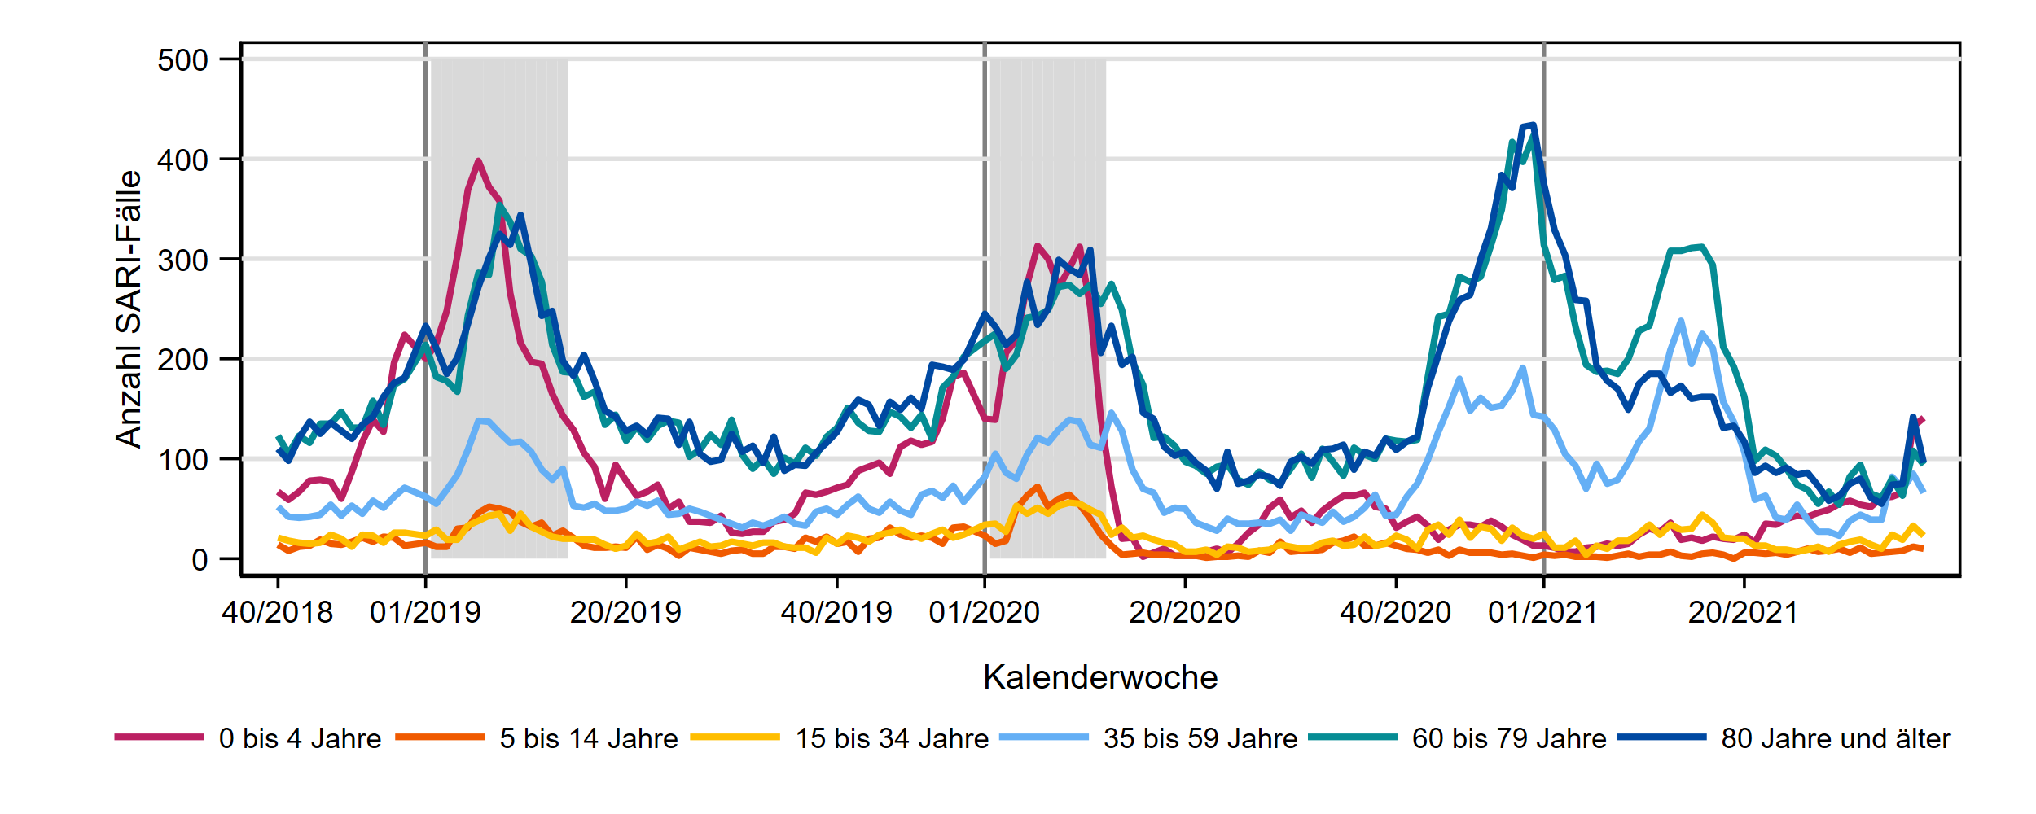
ICOSARI-KH-Surveillance – SARI-Fälle (J09 – J22) bis zur 37. KW 2021
Notes:
SARI-Fallzahlen sind insgesamt wieder leicht zurückgegangen
→aber weiterhin Anstieg der Fallzahlen in AG 0 bis 4 Jahre (43% der SARI-Fälle mit RSV-Diagnose), doppelt so viele SARI-Fälle wie in Vorjahren um diese Zeit
AG 35-59 Jahre wieder leichter Rückgang (pendelt seit einigen Wochen) , aber immer noch deutlich über Niveau der Vorjahre
S:\Projekte\FG36_INV_ICOSARI\Arbeitsordner\Wochenbericht \Krisenstab_3Saisons_AGI6_allVWD_inkl_letzte_FB.png

Slide 5
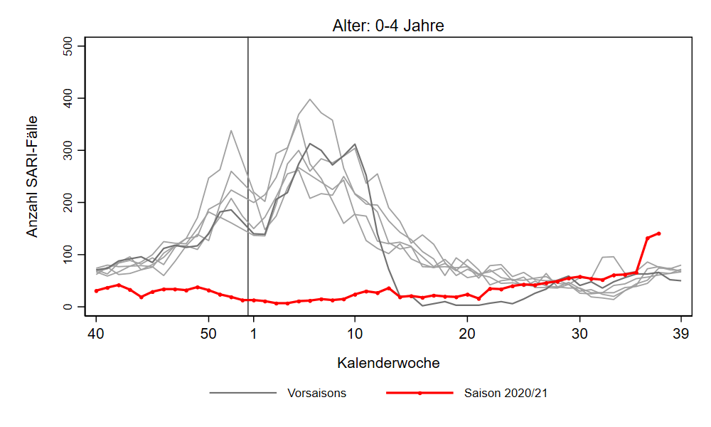
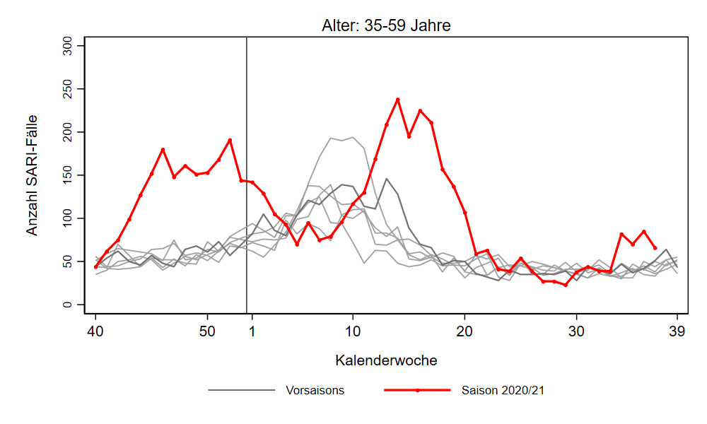
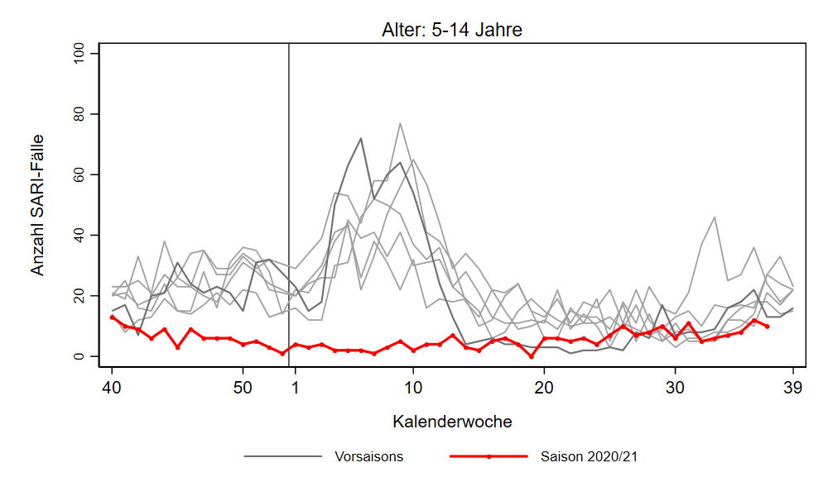
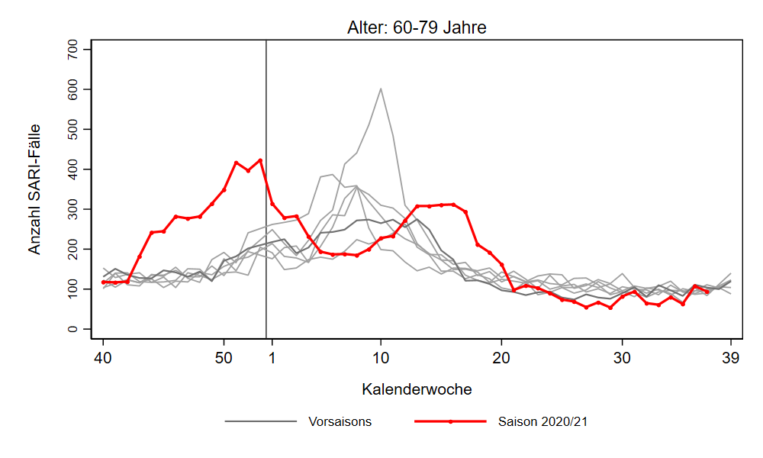
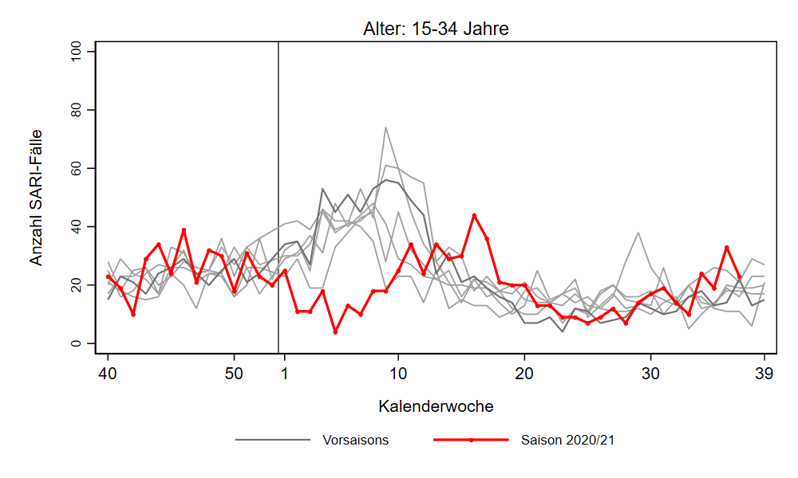
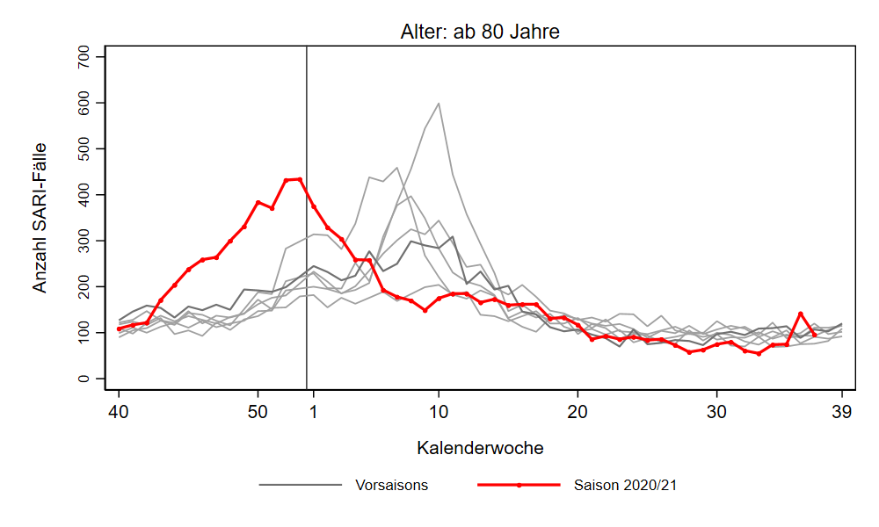
ICOSARI-KH-Surveillance – SARI-Fälle (J09 – J22) bis zur 37. KW 2021
Notes:
SARI-Fallzahlen sind insgesamt wieder leicht zurückgegangen
→aber weiterhin Anstieg der Fallzahlen in AG 0 bis 4 Jahre (43% der SARI-Fälle mit RSV-Diagnose), doppelt so viele SARI-Fälle wie in Vorjahren um diese Zeit
AG 35-59 Jahre wieder leichter Rückgang (pendelt seit einigen Wochen) , aber immer noch deutlich über Niveau der Vorjahre
Möglicherweise Anstieg in den AG 60-79 Jahre und 80+ (hier mehr Nachmeldungen als in den anderen AG, daher siehe Vorwoche)
S:\Projekte\FG36_INV_ICOSARI\Arbeitsordner\Wochenbericht\Krisenstab-AG_separat_alleVWD

Slide 6
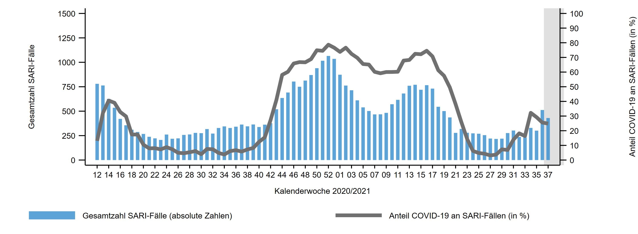
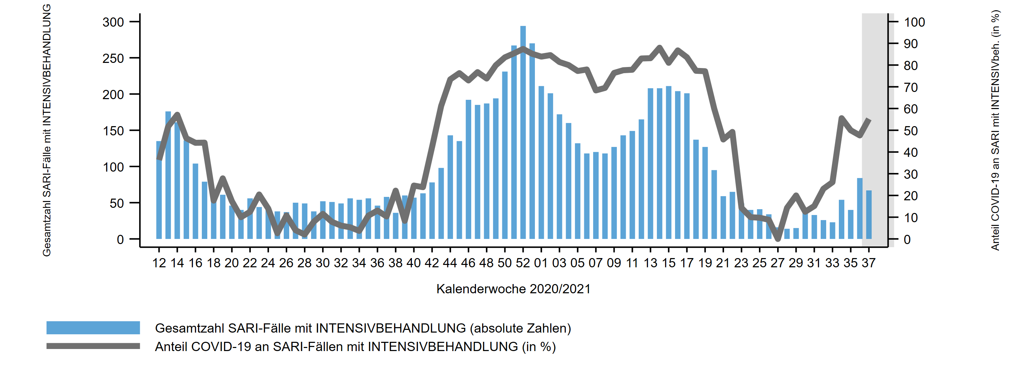
ICOSARI-KH-Surveillance – Anteil COVID-19 an SARI-Fällen bis zur 37. KW 2021
25%
ICOSARI: SARI-Fälle in Intensivbehandlung, Anteil mit COVID-19 bis 36. KW 2021
55%
Notes:
→Anteil SARI-COVID-Fälle stabil geblieben
Anteil COVID-19 an SARI 25% (KW 36: 26%)
→Anteil SARI-COVID-Fälle unter Intensivbehandlungen mit SARI seit 4 Wochen um die 50%
Anteil COVID an SARI mit Intensivbehandlung 55% (KW 36: 48%)
Krisenstab_AnteilCOVID_alle_inkl_letzte.png und Krisenstab_AnteilCOVID_Intensiv_inkl_letzte.png
aus dem Ordner S:\Projekte\FG36_INV_ICOSARI\Arbeitsordner\Wochenbericht

Slide 7
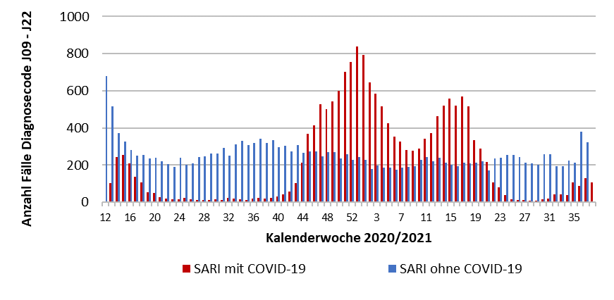
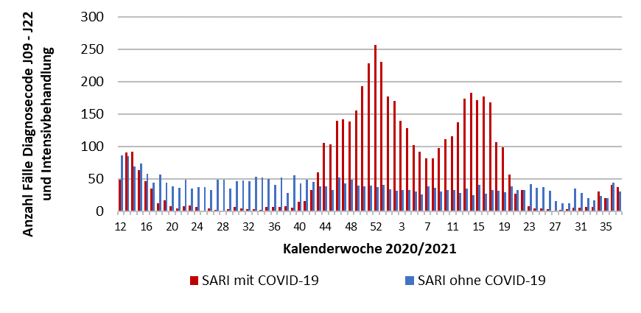
ICOSARI-KH-Surveillance – SARI-Fälle mit/ohne COVID-19 bis zur 37. KW 2021
Alle SARI
SARI mit
Intensivbehandlung
Notes:
Seit KW 31/2021 wieder deutlich mehr SARI-Fälle mit COVID-19-Diagnose, seitdem relativ stabil
SARI-Fälle ohne COVID-19-Diagnose (blau) in KW 36/2021 wieder gestiegen

Slide 8
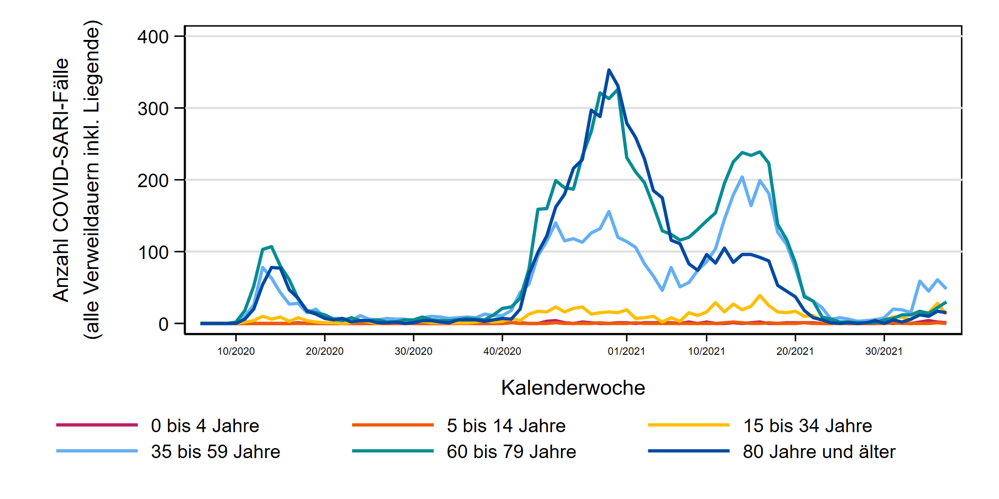
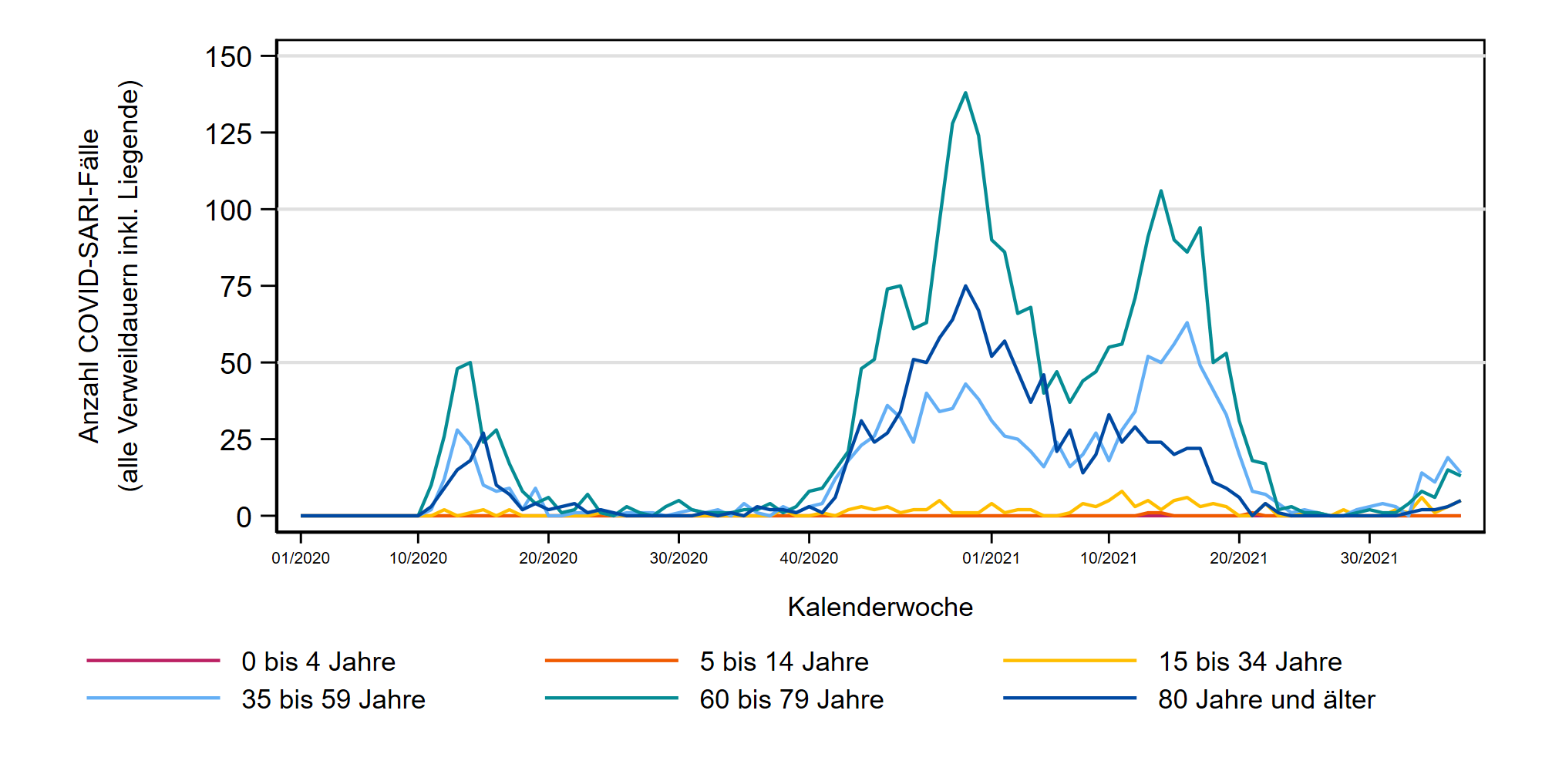
ICOSARI: COVID-SARI-Fälle (J09 – J22 + U07.1) bis zur 37. KW 2021
COVID-SARI-Fälle
35 bis
59 Jahre
60 bis
79 Jahre
ICOSARI: COVID-SARI-Fälle mit Intensivbehandlung bis zur 37. KW 2021
COVID-SARI-Fälle mit Intensivbehandlung
35 bis
59 Jahre
60 bis
79 Jahre
Notes:
Deutlicher Anstieg der Intensivbehandlungen bei COVID-19-Patienten mit SARI in AG 60-79 Jahre (überproportional zum Anstieg der COVID-SARI-Fälle in dieser AG)
Aber auch die AG 15-34 und 80+ steigen langsam (gleichauf bei COVID-SARI und COVID-SARI mit Intensiv!)
S:\Projekte\FG36_INV_ICOSARI\Arbeitsordner\Wochenbericht\
Dateien Krisenstab_COVID-SARI_AG6_inkl_letzte_FB_all.png und Krisenstab_Intensiv_COVID_inkl_letzte_FB.png

Slide 9
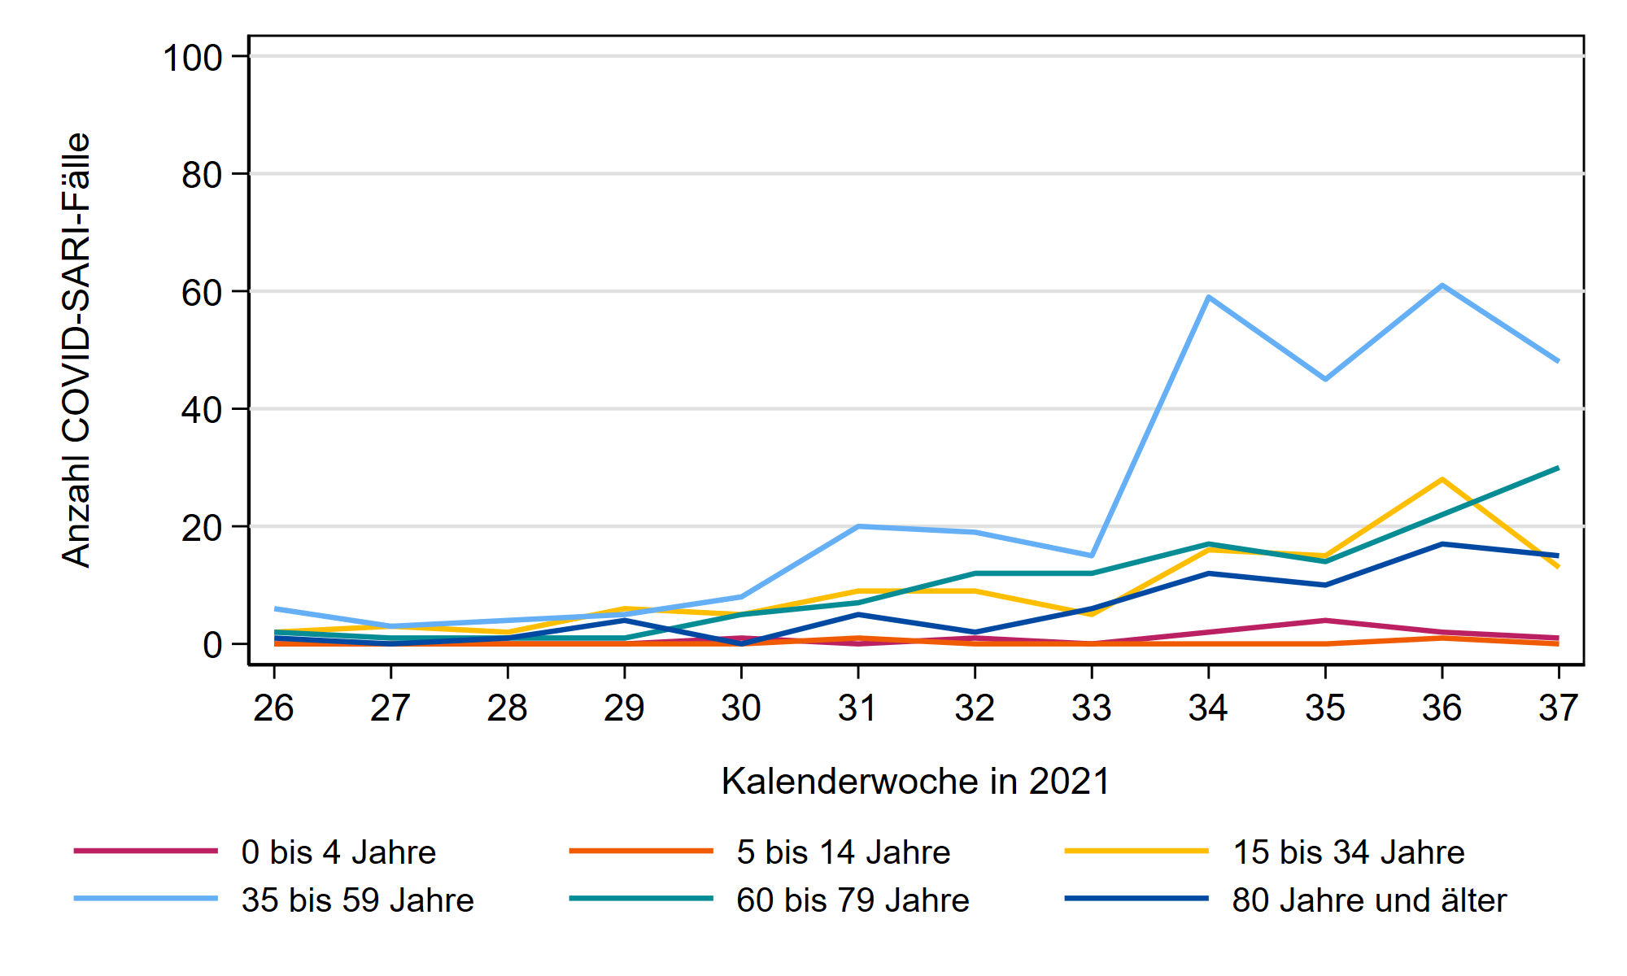
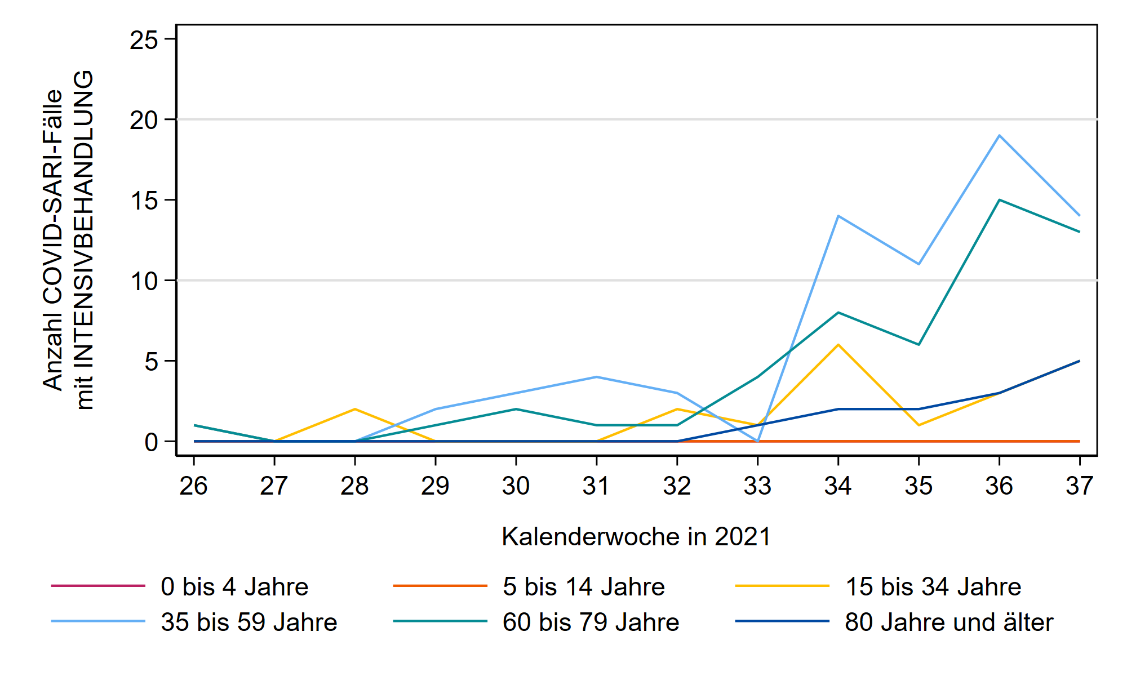
ICOSARI: COVID-SARI-Fälle (J09 – J22 + U07.1) bis zur 36. KW 2021
35 bis
59 Jahre
COVID-SARI-Fälle
(KW 26 bis KW 37/2021)
60 bis
79 Jahre
ICOSARI: COVID-SARI-Fälle mit Intensivbehandlung bis zur 36. KW 2021
COVID-SARI-Fälle mit Intensivbehandlung
(KW 26 bis KW 37/2021)
35 bis
59 Jahre
60 bis
79 Jahre
Notes:
Deutlicher Anstieg der Intensivbehandlungen bei COVID-19-Patienten mit SARI in AG 60-79 Jahre (überproportional zum Anstieg der COVID-SARI-Fälle in dieser AG)
Aber auch die AG 15-34 und 80+ steigen langsam (gleichauf bei COVID-SARI und COVID-SARI mit Intensiv!)
S:\Projekte\FG36_INV_ICOSARI\Arbeitsordner\Wochenbericht\
Dateien Krisenstab_COVID-SARI_AG6_inkl_letzte_FB_all.png und Krisenstab_Intensiv_COVID_inkl_letzte_FB.png

Slide 10
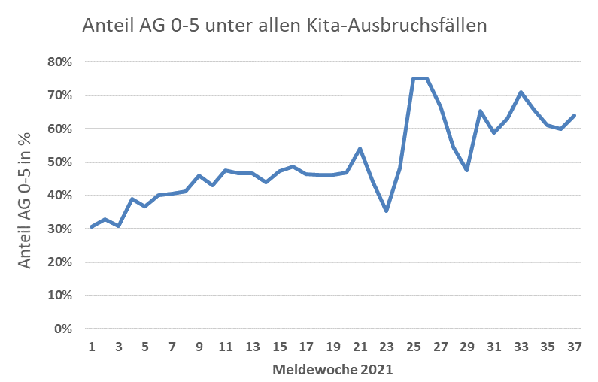
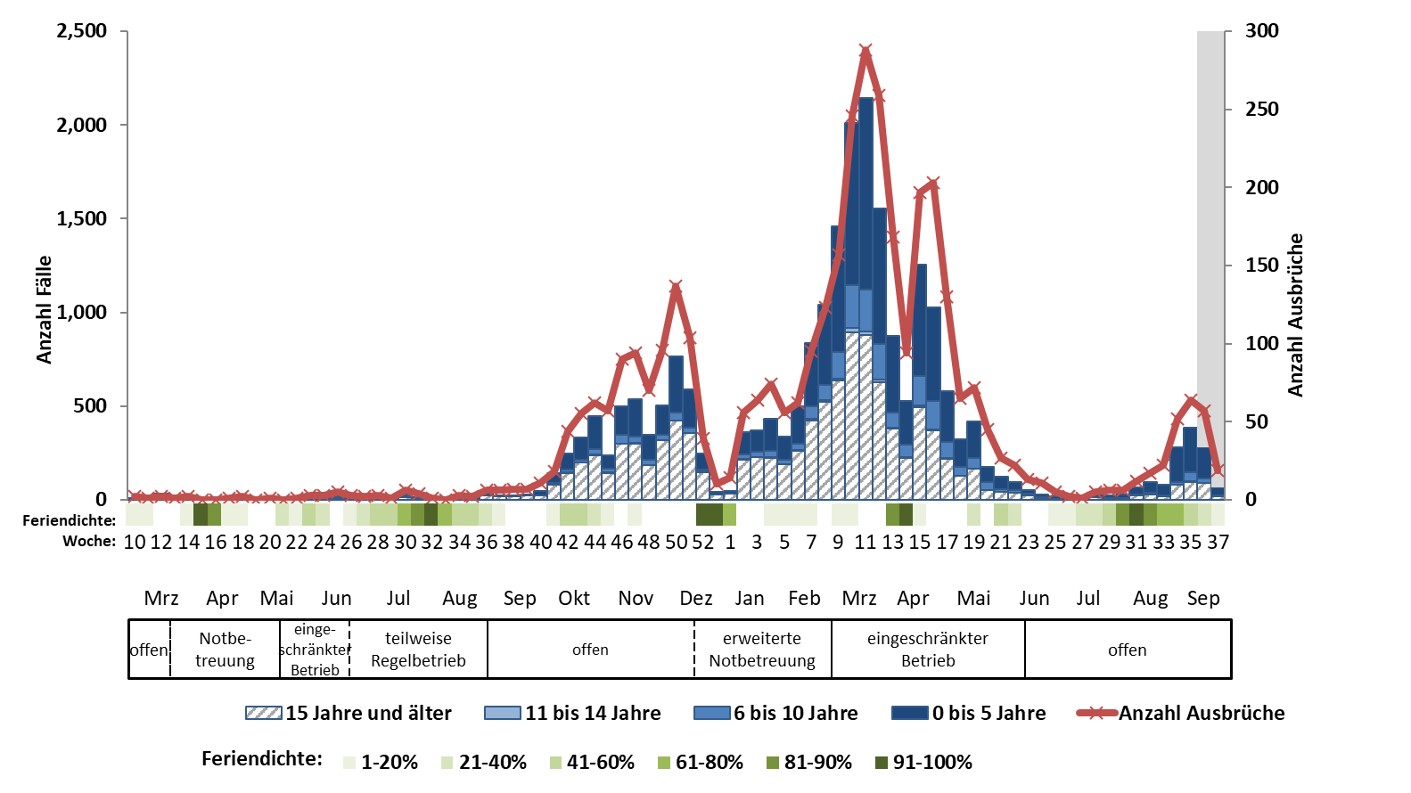
Ausbrüche in Kindergärten/Horte (n=3.771)
Notes:
138 neue Ausbrüche (inkl. Nachmeldungen)
Anstieg seit Mitte August mit zuletzt etwa 60 neue Ausbrüche pro Woche
Das Niveau der Zahl an Ausbrüchen Anfang September 2021 wurde im Vorjahr erst Ende Oktober beobachtet
Anteil AG 0-5 an allen Kita-Ausbruchsfällen lag im Juli/August 2021 bei 64%, im Juli/August 2020 waren es nur 27%
Eckdaten der letzten 4 Wochen:
Ausbruchsgröße: durchschnitt: 5 Fälle pro Ausbruch, median: 4 Fälle;
es kommen aber auch größere Ausbrüche mit bis zu 32 Fällen vor; insgesamt 23 Ausbrüche mit >=10Fällen
Ausbrüche in den letzten 4 Wochen v. a. in NRW (n=40) und BW (n=30)
Feriendichte KW 37: 3%

Slide 11
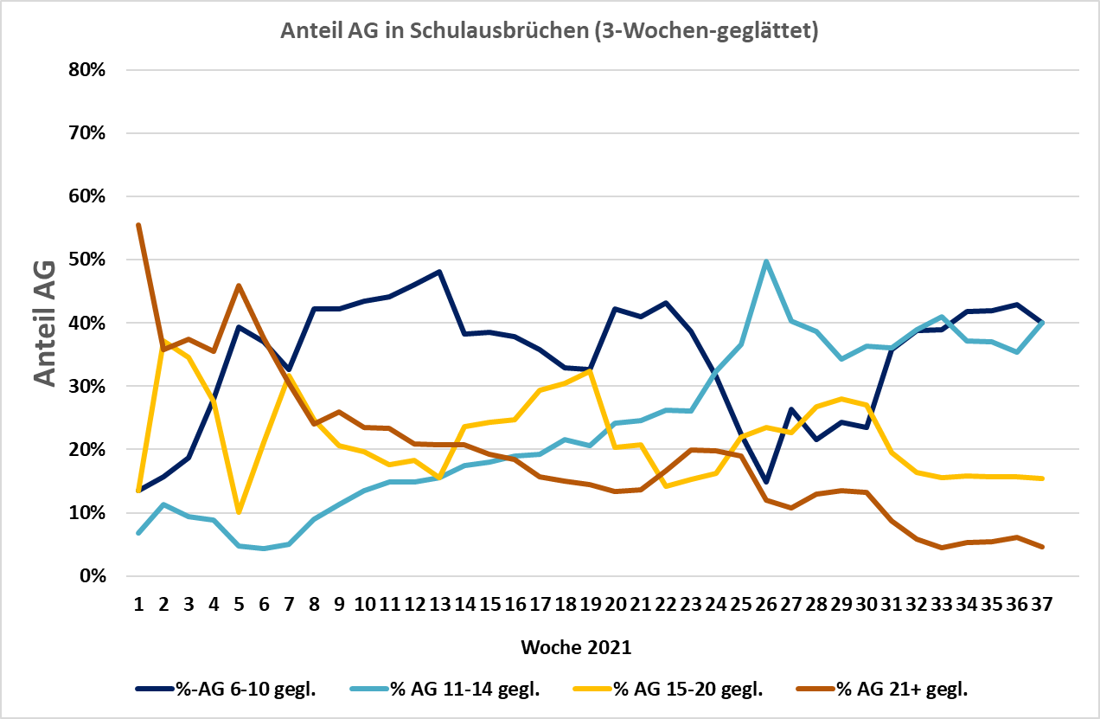
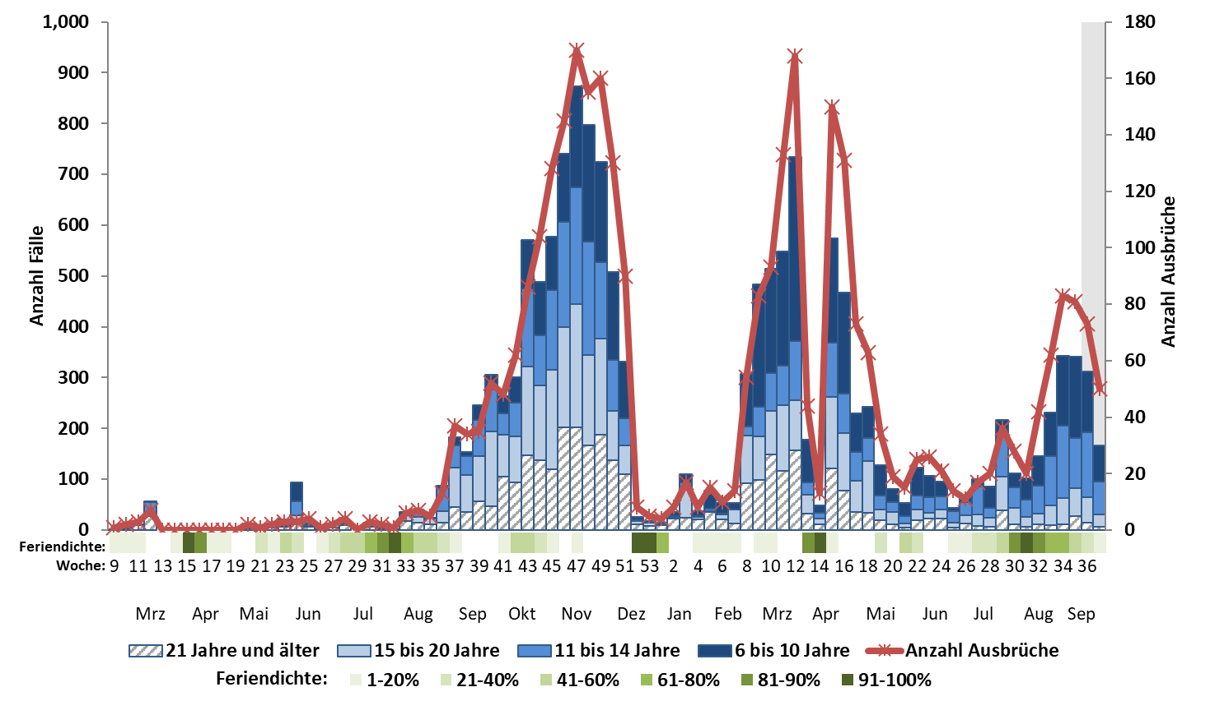
Ausbrüche in Schulen (n=3.279)
Notes:
142 neue Ausbrüche (inkl. Nachmeldungen)
Deutlicher Anstieg seit Anfang August; zuletzt etwa 80 neue Ausbrüche pro Woche
Das Niveau der Zahl an Ausbrüchen Anfang September 2021 wurde im Vorjahr erst Ende Oktober beobachtet
Seit Mitte August 2021 insbesondere AG 6-14 betroffen (79% an allen Ausbruchsfällen; AG 21 nur bei 5%)
Eckdaten der letzten 4 Wochen:
Ausbruchsgröße: durchschnitt: 4 Fälle, median: 3 Fälle pro Ausbruch
Es gibt aber auch größere Ausbrüche, der größte in KW 36 in BB (Brandenburg/Havel) an einer Oberschule mit bisher 53 Fällen. 68% AG 11-14, 28% AG 15-20, 4% AG 21+; 40-50% der SuS seien geimpft. Vor fast genau einem Jahr gab es in der Schule schonmal einen Ausbruch mit 5 Fällen
insgesamt 20 Ausbrüche mit > 10 Fällen

Slide 12
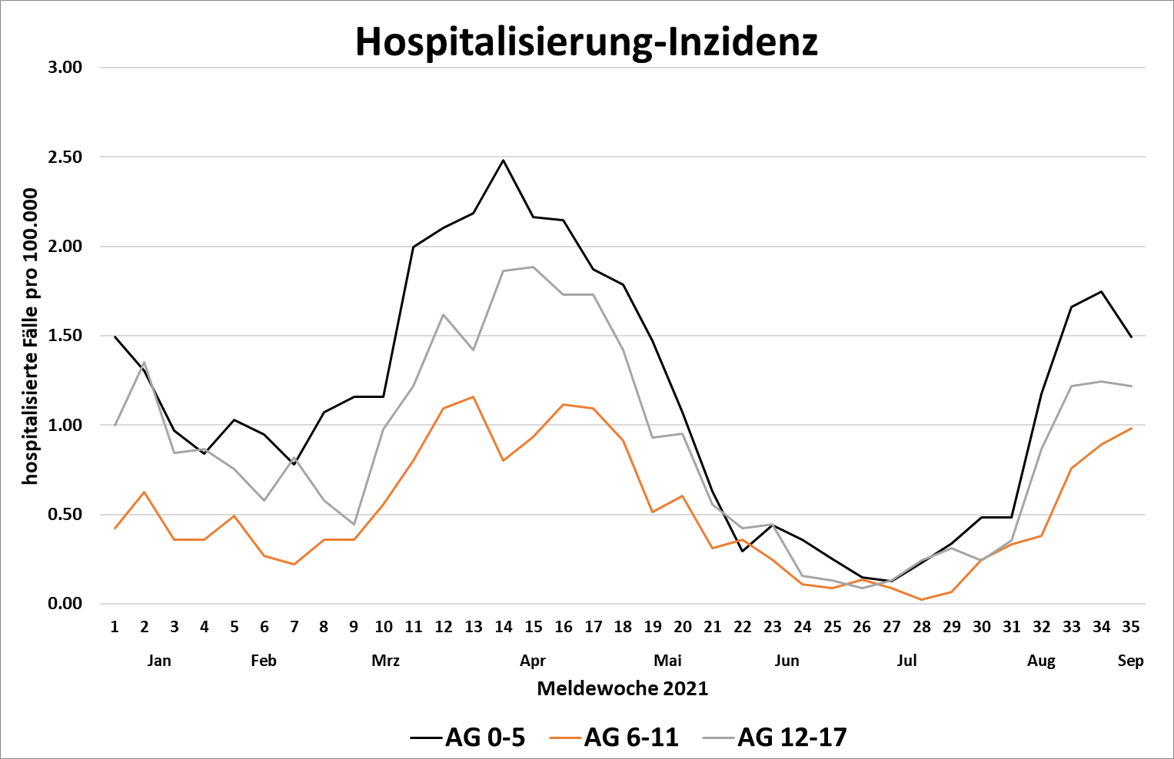
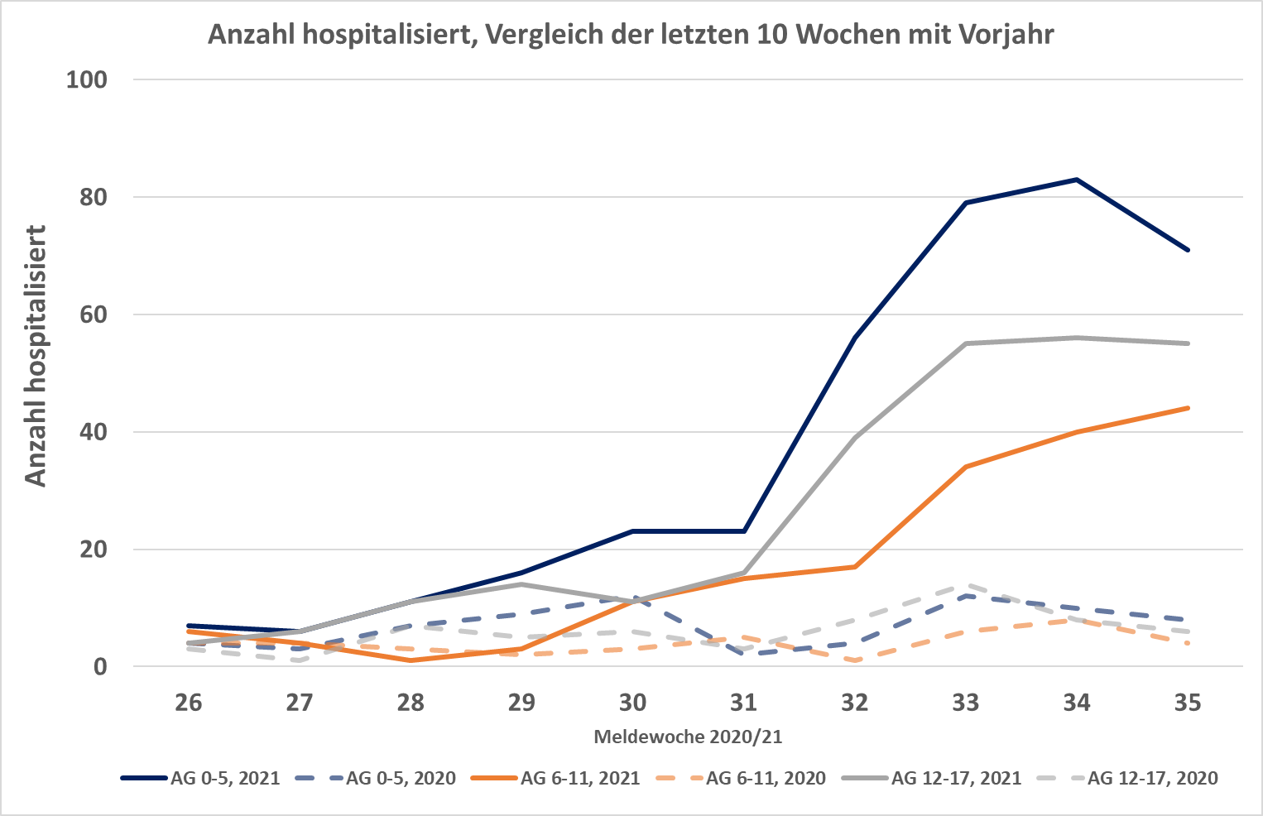
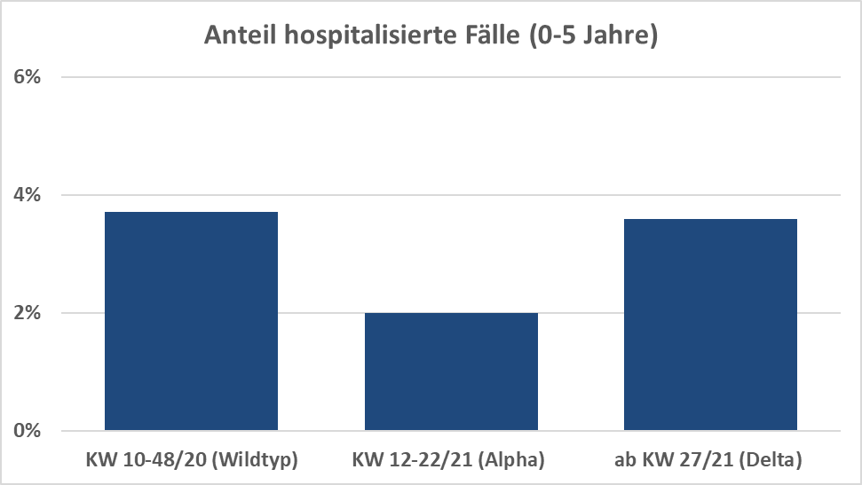
Hospitalisierungen
Notes:
(letzten 2 Wochen wegen Nachmeldungen nicht dargestellt)
Hosp-Inzidenz bei Kindern nimmt in der vierten Welle wieder zu. Die stärkste Zunahme ist bei den 0-5 jährigen zu verzeichnen.
Hospitalisierungen nehmen zudem früher zu als im Vorjahr (rechts Abb)
Anteil hospitalisierter 0-5-Jähriger liegt während der Delta-Phase bei 4% und in einem Bereich, der auch bei Infektionen beim Wildtyp beobachtet wurde. (untere Abb)

